Slide 1




Experiencia Significativa
SEMILLAS PARA CONTAR
GILBERTO ROJAS MURCIA
I. E. M. Escuela Normal Superior
Pitalito – Huila

Slide 2
GILBERTO ROJAS MURCIA

Slide 3
FUNDAMENTACIÓN
Basado en ABP, investigación-acción y pei.
Responde a necesidades reales del contexto
Enfoque socio-crítico y construcción de aprendizajes significativos
(Botella & Ramos, 1999; Markham, Larmer & Ravitz, 2003).

Slide 4
PERTINENCIA
La experiencia responde a la acumulación de basuras en la sede Agustín Sierra Losada, cercana a la galería municipal, que afectaba la salud y el rendimiento escolar. Aborda una necesidad local alineada con políticas públicas de educación ambiental y desarrollo sostenible, integrando competencias básicas con prácticas de cuidado ambiental.

Slide 5
CONSISTENCIA
Objetivos: fortalecer lenguaje, matemáticas y ciencias; fomentar el cuidado ambiental.
Acciones: producción de textos, transformación de residuos, visitas pedagógicas.
Resultados: elaboración de cuentos, creación de abono, impacto positivo en estudiantes y familias.

Slide 6
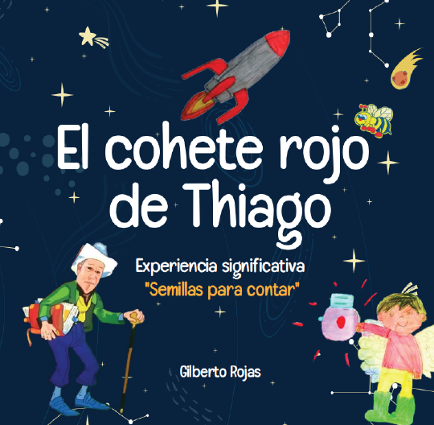
MADUREZ
En ejecución desde 2019, fortalecido en 2022, vigente 2025.
participan estudiantes, familias y comunidad.
Incorporación de nuevas estrategias pedagógicas.
Integración de aliados externos (ingenieros agrícolas y agroecológicos).

Slide 7
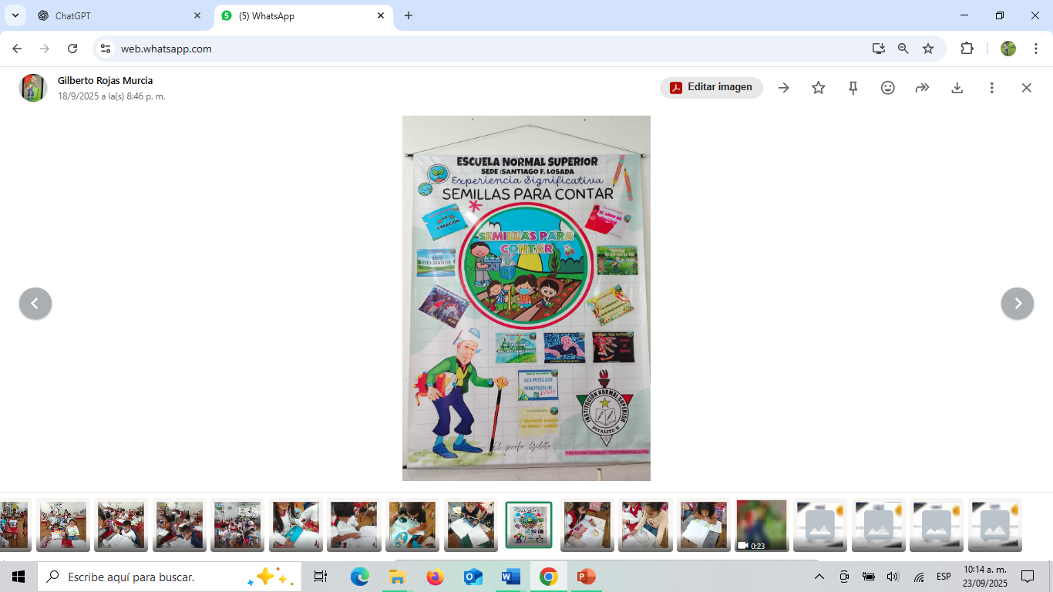
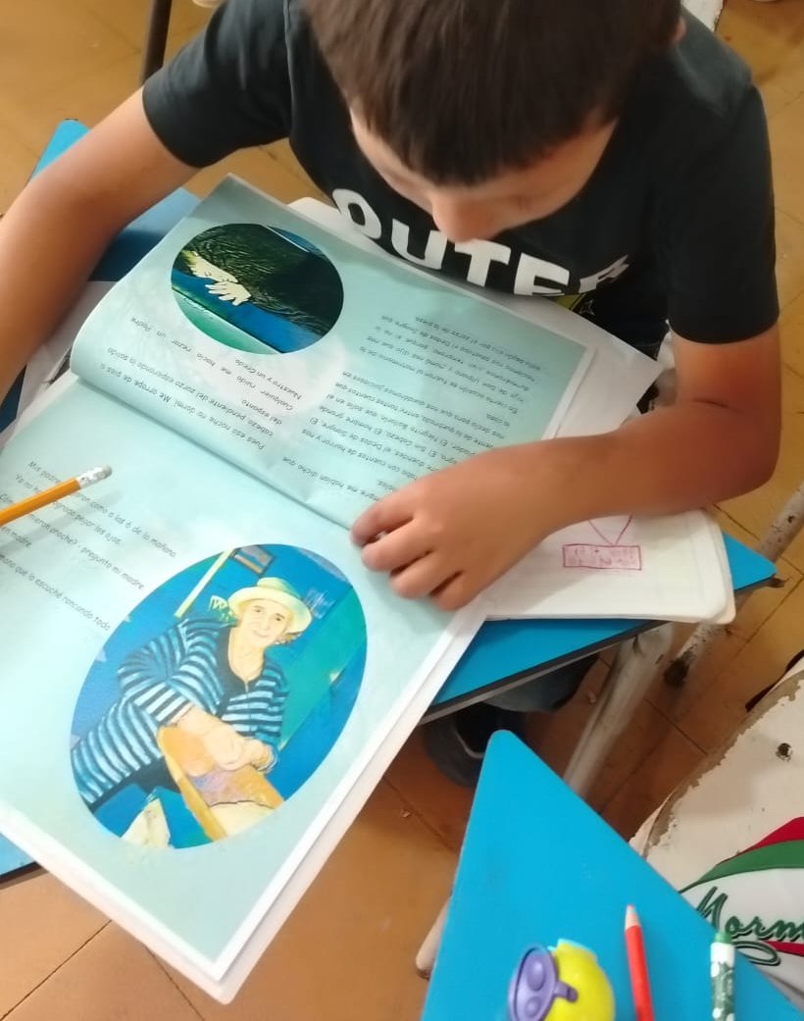
EMPODERAMIENTO
Participan los estudiantes, (producción literaria, prácticas ambientales). Dramatizan los cuentos mediante obras de teatro con el apoyo de TIN
Familias (apoyo en el proceso de compostaje y cuidado ambiental).
Entre todos se genera un dialogo de doble vía donde se desarrollan habilidades blandas y nacen los cuentos.
Los cuentos se relacionan principalmente a resolver problemas alrededor del temas ecológicos y ambientales.

Slide 8
EVALUACIÓN Y SEGUIMIENTO
La evaluación combina:
Registro narrativo y evidencias estudiantiles.
Benchmarking con experiencias similares.
Valoración cualitativa del impacto comunitario.
Indicadores cuantitativos de desempeño académico

Slide 9
RESULTADOS
Producción de cuentos, poemas, canciones y anécdotas.
Desarrollo de competencias matemáticas aplicadas a problemas reales.
Transformación de residuos en abono orgánico.
Mejor calidad de vida en estudiantes y familias.
Dificultades: falta de recursos y compromiso parcial de algunos actores.
Estrategias de superación: resiliencia, compromiso docente y apoyo familiar.

Slide 10
TRANSFERENCIA
La experiencia es replicable en:
Otras sedes educativas.
Contextos donde se busque integrar lenguaje, matemáticas y ciencias con educación ambiental.
Procesos que vinculen a la familia como actor central en aprendizajes significativos.

Slide 11
SOSTENIBILIDAD
Se garantiza mediante:
Investigación-Acción y ABP como ejes permanentes.
Integración de comunidad educativa en el cuidado ambiental.
Estrategias de continuidad en producción de textos y compostaje escolar.

Slide 12
INNOVACIÓN
La experiencia aporta innovación al:
Vincular la producción literaria con procesos ambientales.
Transformar un problema local en oportunidad pedagógica.
Combinar áreas básicas con metodologías activas y participativas.

Slide 13
“SEMBRAR EN LA TIERRA Y EN LA MENTE, PARA
COSECHAR FUTURO”

Slide 14
EVIDENCIAS

Slide 15
CRÉDITOS Y CONTACTO
Responsable: Gilberto Rojas Murcia
Cargo: Docente de aulaCorreo: gilberto.rojas@normalpitalito.edu.coT
eléfono: 310 271 7153
Otros participantes: Nancy Pascuas y Gerardo Meneses Claros

